Slide 1
基于微信的bupt健康系统的设计与实现
01
绪论
04
系统设计
02
技术综述
05
系统实现
03
可行性分析
06
论文总结

Slide 2
绪论
随着无线移动设备的发展，手机也日益普及，微信的推出使手机的发展进入到了一个新的领域。世界上一些知名的移动设备生产厂商对于智能机的开发热情也日益提高，Android系统的使用人群正在急速提升，微信应用程序的多样化对人们快速获取资讯以及方便人们的生活起着不可忽视的作用，近年来微信得到了社会更多的认同和应用。在中国，手机已经成为人们日常生活必不可少的一部分，智能手机在高校人群中逐渐得到了普及，Android手机凭借其优秀的系统性能以及良好的用户体验迅速得到了高校师生的青睐。在高校中，购物，聊天，交友的日常活动也完全转移到了手机上。大学生活枯燥，又要承受步入社会的压力，使学生很容易产生健康疾病。为缓解这一情况，我决定开发一款基于微信的bupt微信系统，使学生能够随时随地了解自己当前的健康状况，也可以随时向心理咨询师请教健康问题。

Slide 3
技术综述
系统实现的关键技术入手分析，分别分析了Andriod技术、系统开发模式的介绍、CSS3网页风格设计工具以及JS开发技术，并且介绍了手机APP
使用。
使用工具：
java系统环境
Jdk
Myeclipse
MYSQL
Photoshop 制图工具

Slide 4

可行性分析
经济可行性
技术可行性
一个系统的经济可行性可以说是通过整个系统的整体分析，同时加上对后期所获得的利益评估得到最终的利益大于投资的利益。而在这些费用里，主要包括整个系统建设费用、完全运行的费用和后期维护的费用等。
本系统的技术可行性，可以从硬件的性能要求、软件的性能要求几个方面去考虑。本系统采用C/S模式。而且+Java+MySQL的技术已经较为成熟，具有高可靠性，可扩展性和高安全性等特点，既可以满足微信用户的方便使用、安全性的需求，同时方便了用户的使用。
操作可行性
操作可行性是指系统对整个模块所产生的影响，以及各个因素对系统的适应性。从这个系统使用难易程度上来看，新系统使用起来还是相对简单的，界面设计的十分简洁，便于操作，但凡具有一些电脑常识的操作人员就可以使用整个系统。在后期的维护过程中，整个系统的开发人员一定会在系统成功运作后的半年时间内无偿的随时随地的帮你解决问题。

Slide 5
需求分析
功能需求
性能需求
数据精确度：
输入数据长度适中，类型准确。
时间特性：
当用户添加、修改或删除数据时，系统能够及时进行响应。
适用性健康咨询网址可运行于windows操作系统。
健康计划管理
健康知识发布管理
健康指标设置管理
健康情况监测

Slide 6
研究方案
本文拟在系统开发中面临的问题及其解决方案进行详细的设计及合理安排，根据所掌握的JAVA技术对系统的各个功能进行了实现。本管理系统设计合理、界面美观、操作方便、运行稳定、功能完备，为进行现代化的服务信息管理工作起到了重要作用，具有较高的实用价值。
尤其是随着计算机和网络通信技术的进步，互联网行业取得了飞速发展，其中又以移动互联网的发展最为迅猛。中国网民中使用手机上网的比例越来越多，并持续保持快速的增长，这也反应出中国移动互联网发展的迅速。移动互联网的发展对社会产生了巨大的影响，其广泛地影响和改变了人们的生活。而微信成为移动互联网的最大入口之后，也改变着移动互联网的生态。微信也从一个简单的个人通讯工具发展成为一个强大的移动服务平台。在推出的微信公众平台提供给我们强大的API接口。

Slide 7
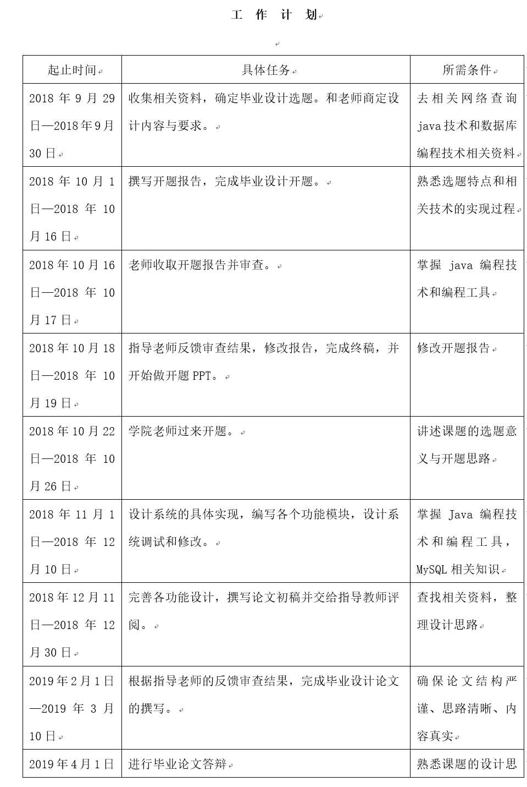
进度安排

Slide 8
谢谢观看 请各位老师批评指正

